Slide 1
NoMaD: Goal Masked Diffusion Policies for Navigation and Exploration
2025-3-9
本文描述了如何训练一个统一的扩散策略diffusion，这是一种目标条件扩散策略，可同时用于目标到达和无向探索。
问题：在实际应用场景中，我们可能会遇到机器人不知道该执行什么任务的情况，这可能是由于环境陌生、任务需要探索，或者用户提供的指令不完整。
问题实例：用户可能通过视觉（即通过图片）指定目的地，而机器人必须在其所处环境中搜索以定位该目的地。在这种情况下，仅靠训练来执行用户指定任务的标准多任务策略是不够的：我们还需要让机器人具备探索能力，可能需要尝试不同的任务（例如，搜索环境中不同的潜在目的地），才能找到执行所需任务的方法（即找到感兴趣的目标物体）。
在本文中，我们提出了一种针对这种策略的设计，将用于编码高维视觉观察信息流的 Transformer backbone 与用于建模未来动作序列的diffusion模型相结合，并针对新环境中的视觉探索和目标寻求这一特定问题对其进行实例化。
这种架构非常适合建模特定任务和任务无关的路径，因为它具备强大的能力（无论是在感知建模还是控制方面），并且能够表示复杂的多模态分布。
“目标掩码扩散导航”（Navigation with Goal Masked Diffusion，简称 NoMaD）：NoMaD是目标条件动作扩散模型的第一个成功实例，也是部署在物理机器人上的任务无关和任务导向行为的统一模型。

Slide 2
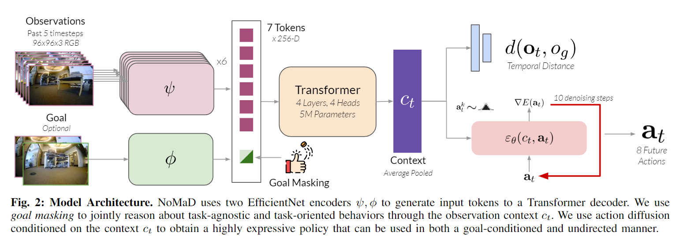
基于机器人的观测，用扩散模型对动作进行建模。
Visual goal-conditioned policies: Visual Navigation Transformer (ViNT)本文采用的视觉编码器 backone
Exploration with topological maps: 利用拓扑地图进行探索，
NoMaD 架构有两个关键组件：（i）基于注意力机制的目标掩码，它提供了一种灵活的机制 ，可根据（或屏蔽）可选的目标图像Og对策略进行条件设定 ，（ii）扩散策略，它为机器人可采取的无碰撞动作提供了一个富有表现力的先验分布。

Slide 3


Goal Masking：
m目标掩码0和1，可用于屏蔽目标令牌
将m设置为1，实现掩码注意力机制，这样在计算Ct上下文的下游过程中就不会关注目标令牌
将m设置为0，实现无掩码注意力机制，即目标令牌和观察令牌会一起用于Ct的下游计算
目标掩码m来源：从伯努利分布中以Pm概率采样得到，训练的时候设置Pm=0.5,这意味着目标到达和无向探索的训练样本数量相等.

Slide 4

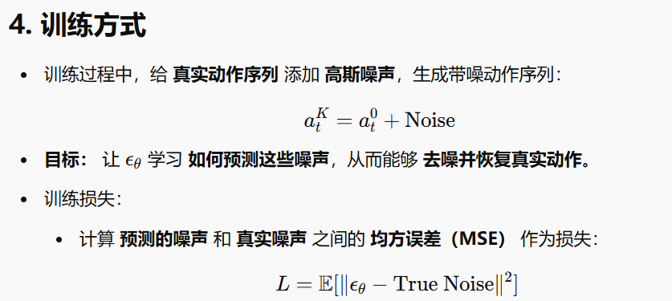
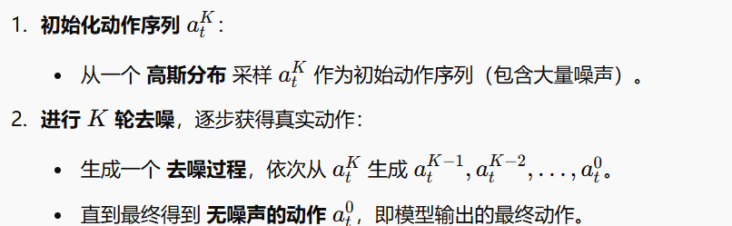
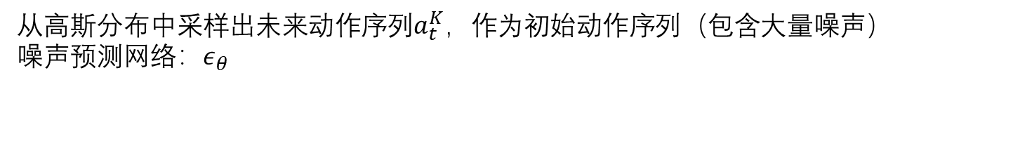
Diffusion Policy：有效对复杂动作分布进行建模，使用扩散模型来近似条件分布
ct是经过目标掩码处理后得到的观测上下文。
从高斯分布中采样出未来动作序列$a_{t}^{K}$，作为初始动作序列（包含大量噪声）
噪声预测网络：$ε_{θ}$

Slide 5
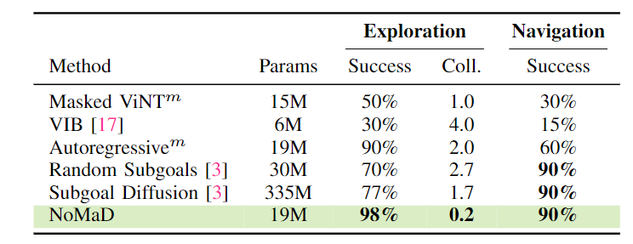
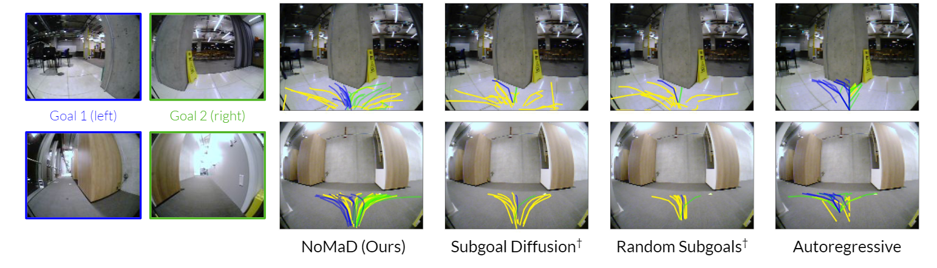
基线模型实验比较

Slide 6
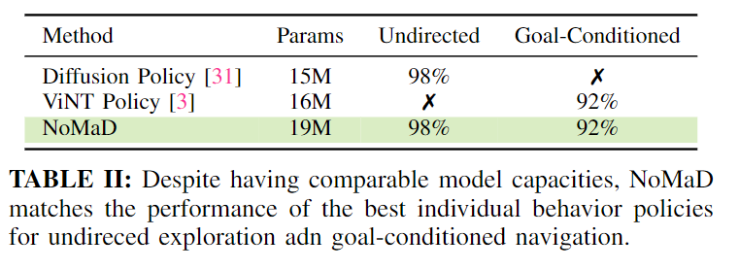
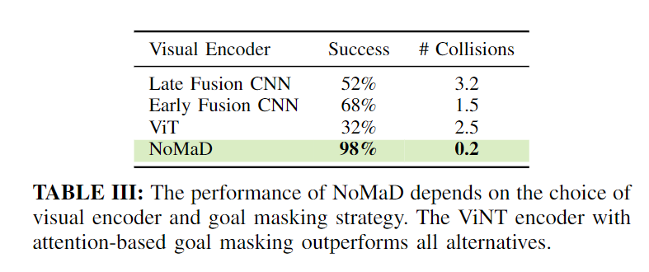
联合的统一策略与单独的行为策略相比有何不同？
联合的通用策略通过使用目标掩码，
可以同时擅长任务无关和任务导向的行为。
2. 视觉编码器和目标掩码的选择对 NoMaD 的性能有多重要？
我们考虑了基于CNN和ViT (Vision Transformer) 的两种替代视觉编码器设计
本文采用VINT视觉编码器和目标掩码

